Slide 1
ПОДРОБНОЕ ИЗЛОЖЕНИЕ ПОВЕСТВОВАТЕЛЬНОГО ТЕКСТА
Выполнила
Комаровская Л.В.
учитель начальных классов
МБОУ СОШ №97 г.Воронежа

Slide 2
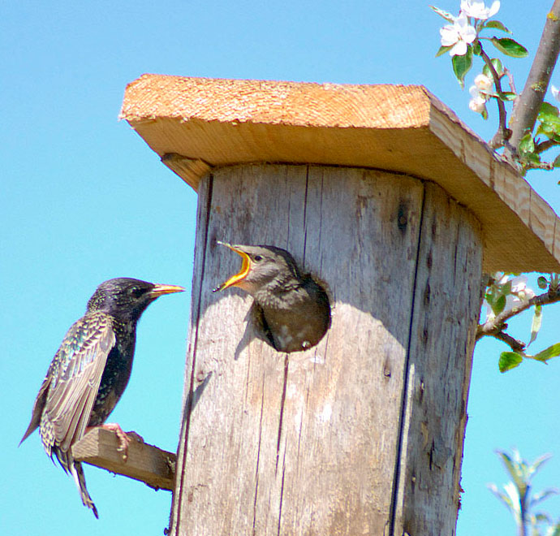
СКВОРЕц
Он прилетает каждый год
Туда, где домик его ждёт.
Чужие песни петь умеет.
А всё же голос свой имеет.

Slide 3
Прочитайте текст, озаглавьте.
Осень. Поредела на берёзах листва. Сиротливо качается на голой ветке скворечник. Вдруг прилетели два скворца. Скворчиха быстро скользнула в птичий домик. Скворец сел на ветку и тихонько запел. Песня закончилась. Скворушка вылетела из скворечника. Птицы прощались с родным домиком. Весной они опять прилетят сюда. А теперь им пора в далёкий путь.

Slide 4
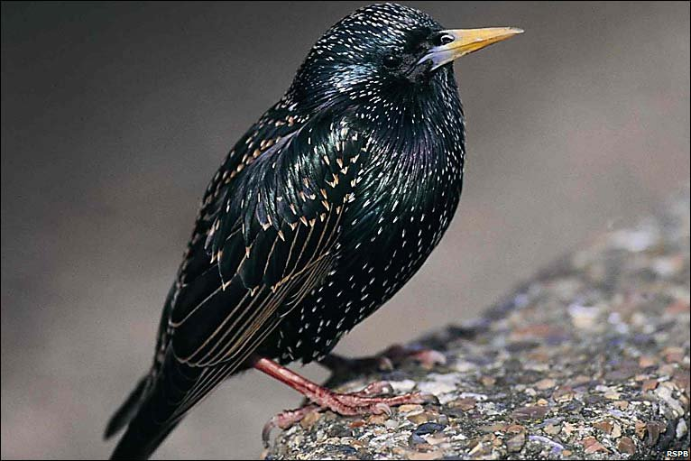
Повторим орфограммы
Осень, поредела, листва, сиротливо, скворечник, прилетели, скользнула, скворец, тихонько, родным, домиком, далёкий, запел, закончилась, теперь.

Slide 5
Разделите текст на три части.
Осень. Поредела на берёзах листва. Сиротливо качается на голой ветке скворечник.
Вдруг прилетели два скворца. Скворчиха быстро скользнула в птичий домик. Скворец сел на ветку и тихонько запел. Песня закончилась. Скворушка вылетела из скворечника.
Птицы прощались с родным домиком. Весной они опять прилетят сюда. А теперь им пора в далёкий путь.

Slide 6
План
1. Одинокий скворечник.
- Какое время года описывается?
- На ветке какого дерева качается скворечник?
2. Прощальная песенка.
- Кто прилетел к скворечнику и тихонько запел?
3. В далёкий путь.
- Почему скворцы прощаются с родным домиком?
- Когда они прилетят сюда снова?

Slide 7
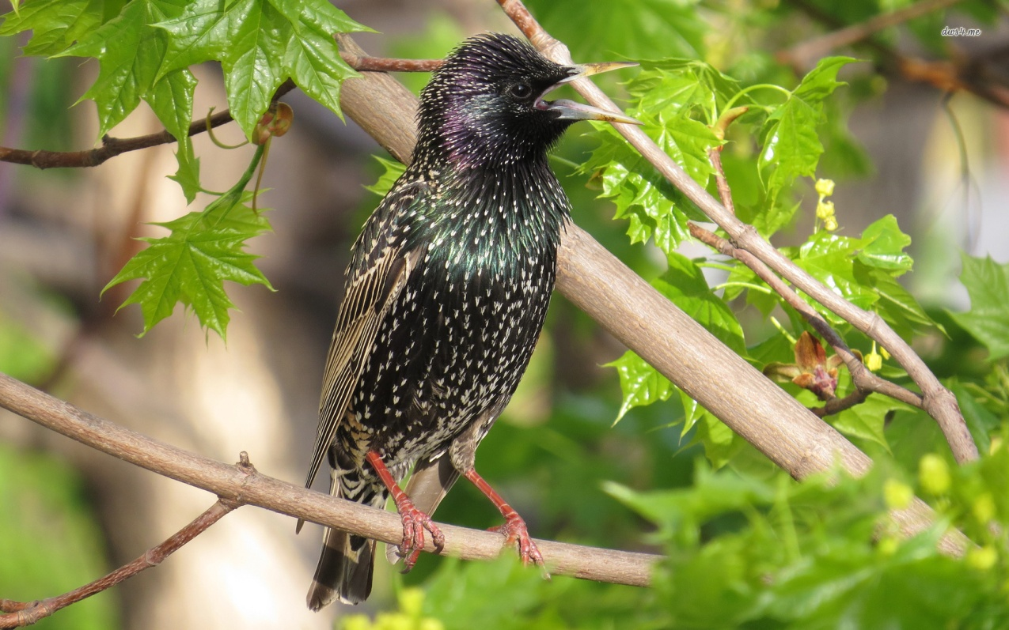
Проверьте
написанный текст.

Slide 8
Используемые источники:
Канакина В.П., Горецкий В.Г. Учебник русского языка для 3 классов. – М., Просвещение, 2013. с.99
Дмитриева О.И. Поурочные разработки по русскому языку. – М., ВАКО, 2014. С.136-137.
https://yandex.ru/images/search?img_url=http%3A%2F%2Flityaz.ru%2Fpars_docs%2Frefs%2F99%2F98110%2F98110_html_m47555c.jpg&text=картинка%20скворец%20в%20скворечнике&noreask=1&pos=8&lr=193&rpt=simage
https://yandex.ru/images/search?img_url=http%3A%2F%2Fmedia.goldbook.ca%2FAnimal-Movers-The-18431%2FGallery%2FAnimalMovers06_Thumbnail1.jpg&_=1447574760785&p=3&text=Обыкновенный%20скворец&noreask=1&pos=90&rpt=simage

